Slide 1
Bài 03 CẤU TẠO
VỎ NGUYÊN TỬ

Slide 2

1. Sự chuyển động của các electron trong nguyên tử

Slide 3

1. Sự chuyển động của các electron trong nguyên tử

Slide 4
1. Sự chuyển động của các electron trong nguyên tử
Các electron chuyển động rất nhanh trong khu vực xung quanh hạt nhân nguyên tử không theo những quỹ đạo xác định.

Slide 5
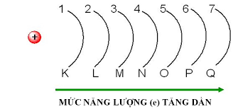
2. Lớp electron và phân lớp electron
Các electron trên cùng 1 lớp có mức năng lượng gần bằng nhau và xếp theo thứ tự mức năng lượng từ thấp đến cao, các lớp e này được ghi bằng các số nguyên tử theo thứ tự n = 1, 2, 3, 4... với tên gọi : K, L, M,N...

Slide 6
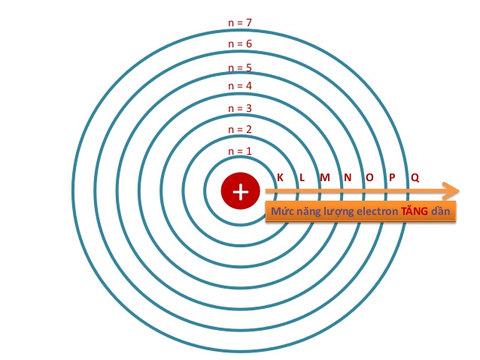
2. Lớp electron và phân lớp electron

Slide 7
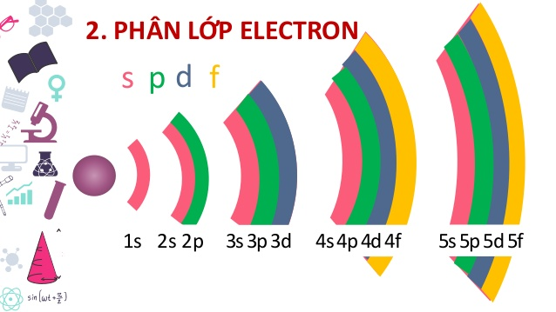
2. Lớp electron và phân lớp electron
2.2. Phân lớp electron

Slide 8
2. Lớp electron và phân lớp electron
2.2. Phân lớp electron
Mỗi lớp electron được chia thành các phân lớp.
Các electron trên cùng một phân lớp có mức năng lượng bằng nhau.
Các phân lớp được kí hiệu bằng các chữ cái thường
s, p, d, f.
Số phân lớp trong mỗi lớp bằng số thứ tự của lớp đó

Slide 9
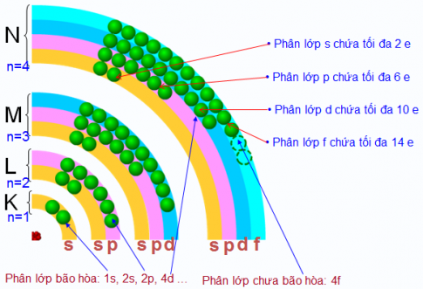
3. Số electron tối đa trong một phân lớp, một lớp

Slide 10
3. Số electron tối đa trong một phân lớp, một lớp
- Phân lớp s chứa tối đa 2 electron;
- Phân lớp p chứa tối đa 6 electron;
- Phân lớp d chứa tối đa 10 electron;
- Phân lớp f chứa tối đa 14 electron.
Phân lớp electron đã có đủ số electron tối đa gọi là phân lớp electron bão hòa. Từ đó suy ra số electron tối đa trong một lớp.
Số electron tối đa của lớp thứ n là 2n².

Slide 11
Bảng 4.1. Số electron tối đa trong các lớp và các phân lớp (n = 1 đến 3)

Slide 12
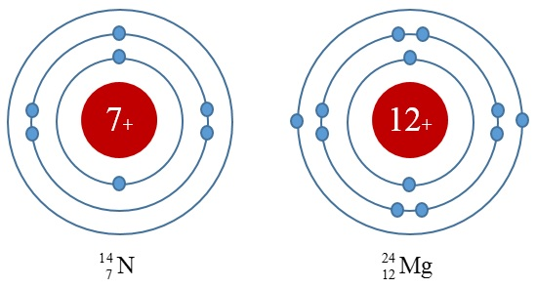
Sơ đồ sự phân bố electron trên các lớp của nguyên tử nitơ, magie

Slide 13
4. Cấu hình electron nguyên tử
4.1. Thứ tự các mức năng lượng trong nguyên tử
Các electron trong nguyên tử ở trạng thái cơ bản lần lượt chiếm các mức năng lượng từ thấp đến cao. Từ trong ra ngoài, mức năng lượng của các lớp n tăng theo thứ tự từ 1 đến 7 và năng lượng của phân lớp tăng theo thứ tự s, p, d, f.
Sau đây là thứ tự sắp xếp các phân lớp theo chiều tăng của năng lượng được xác định bằng thực nghiệm và lí thuyết: 1s 2s 3p 3s 3p 4s 3d 4p 5s….
Khi điện tích hạt nhân tăng, có sự chèn mức năng lượng nên mức năng lượng 4s thấp hơn 3d.

Slide 14
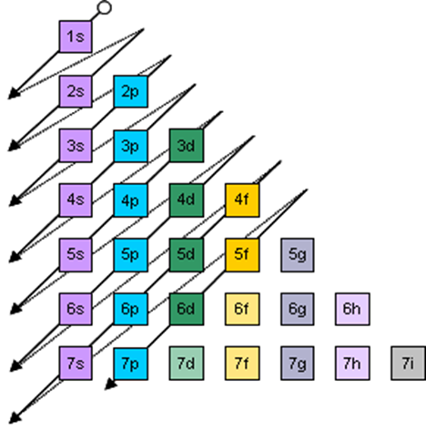
4. Cấu hình electron nguyên tử

Slide 15
4. Cấu hình electron nguyên tử
4.2. Cấu hình electron trong nguyên tử
Cấu hình electron của nguyên tử biểu diễn sự phân bố electron trên các phân lớp thuộc các lớp khác nhau.
Số electron trong một phân lớp được ghi bằng số ở phía trên bên phải của phân lớp (s², p⁶,…).
Các bước viết cấu hình electron trong nguyên tử
Bước 1: Xác định số electron của nguyên tử.
Bước 2: Các electron được phân bố lần lượt vào các phân lớp theo chiều tăng của năng lượng trong nguyên tử tuân theo quy tắc các phân lớp chứa tối đa số electron.
Bước 3. Viết cấu hình electron biểu diễn sự phân bố electron trên các phân lớp thuộc các lớp khác nhau (1s 2s 2p 3s 3p 3d 4s 4p 4d 4f 5s…).

Slide 16
4. Cấu hình electron nguyên tử
Thí dụ:
Nguyên tử clo, Z = 17, có 17 electron. Cấu hình electron của nguyên tử Cl được viết như sau: 1s²2s²2p⁶3s²3p⁵.
Hoặc viết gọn là [Ne] 3s²3p⁵.
Electron cuối cùng của được điền vào phân lớp p. Clo là nguyên tố p.
[Ne] là kí hiệu cấu hình electron của nguyên tử neon, là khí hiếm gần nhất đứng trước clo.

Slide 17
4. Cấu hình electron nguyên tử
4.3. Đặc điểm của lớp electron ngoài cùng
Lớp electron ngoài cùng có nhiều nhất là 8 electron.
8 electron ở lớp electron ngoài cùng đó là nguyên tố khí hiếm.
1, 2, 3 electron ở lớp ngoài cùng là nguyên tố kim loại (trừ H, He và B).
5, 6, 7 electron ở lớp ngoài cùng là nguyên tố phi kim.
4 electron ngoài cùng có thể là nguyên tố kim loại hoặc phi kim.

Slide 18


